Slide 1

홈페이지 포트폴리오
영진전문대학교 컴퓨터정보계열
GC-3A 2101060 김정현
2023-05-11

Slide 2

<참고한 사이트 >
더착한 - 반응형 비지니스/홍보 0324
주소 : http://rpa0324.thechakan.kr/
PPT 슬라이드내에 기능 확인을 위하여 다수의 mp4 동영상이 포함되어 있으며 클릭 후 재생버튼을 누르거나 슬라이드쇼 에서 확인 가능합니다.)

Slide 3
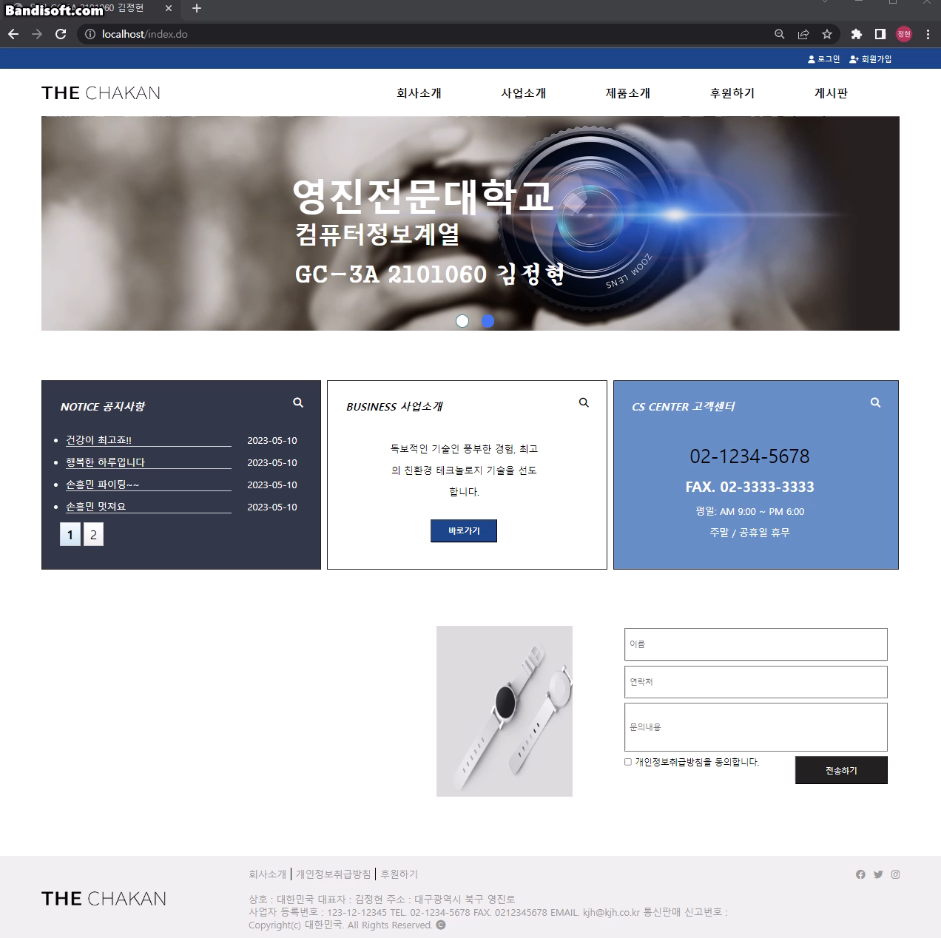
<메인-슬라이드>
상단과 하단에 JQuery와 JavaScript이용한 슬라이드 기능이 들어가 있습니다.
(상단과 하단은 서로 다른 2가지 방식 구현)
상단에는 글씨 애니메이션 기능도 들어가 있고 슬라이드 기능에 맞춰서 글씨가 생겨나고, 아래로 움직입니다.
이하 해당 프로젝트 내의 모든 웹페이지들의 디자인은 더착한 디자인 참고하여 눈으로 보고 직접 개발했습니다.
(왼쪽 mp4 동영상 파일 클릭 후 재생버튼을 누르거나 슬라이드쇼 에서 확인 가능합니다.)

Slide 4
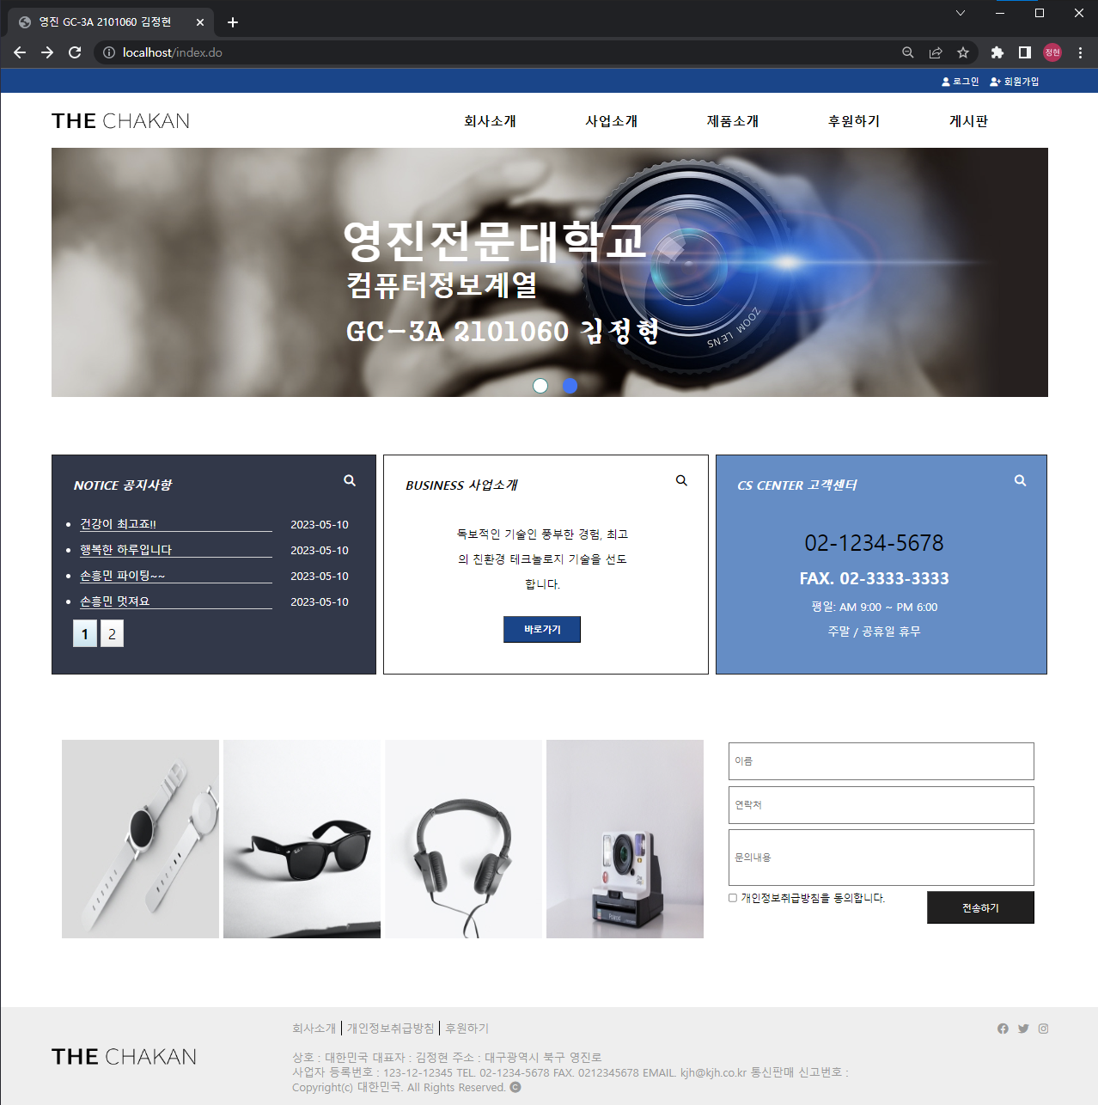
<메인–구성>
메인화면의 요소들은 클릭하면 다른 jsp와 연결되어 작동 합니다.
css(hover,등)이용한 각종 꾸미기 효과 들어가 있습니다.
최상단 메뉴는 로그인 유무에 따라 다르게 보이고 작동합니다.

Slide 5
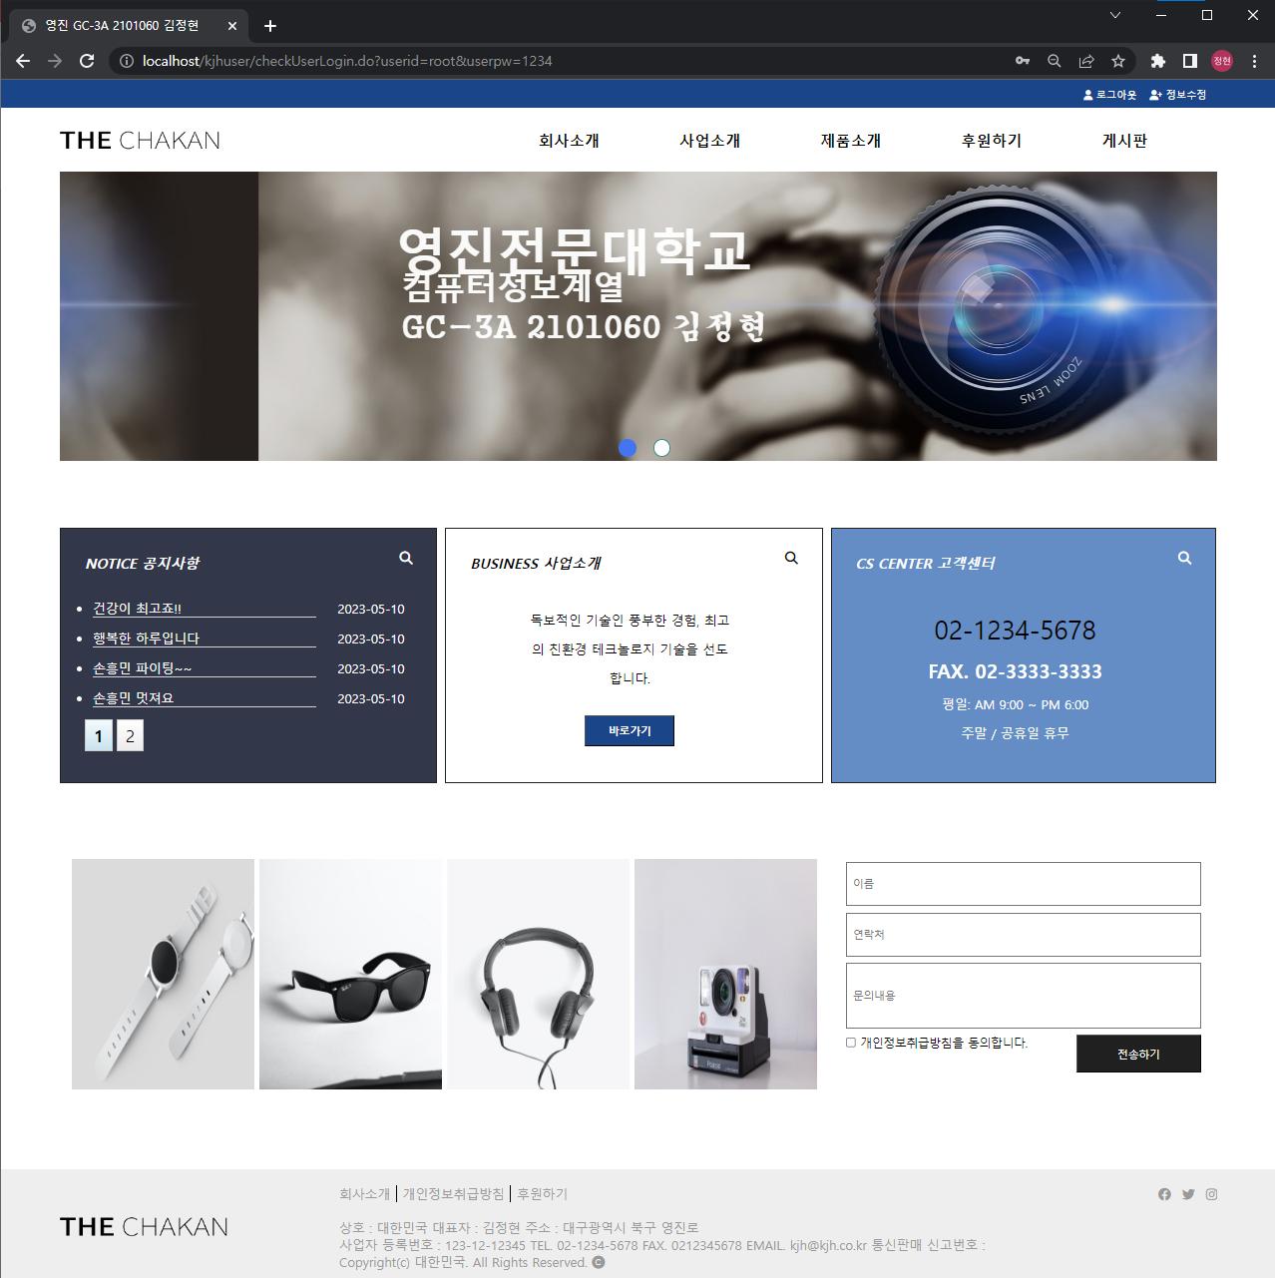
<메인–로그인상태>
로그인 하면 최상단 메뉴가 로그아웃과 정보수정으로 변하며 이용 가능합니다.

Slide 6
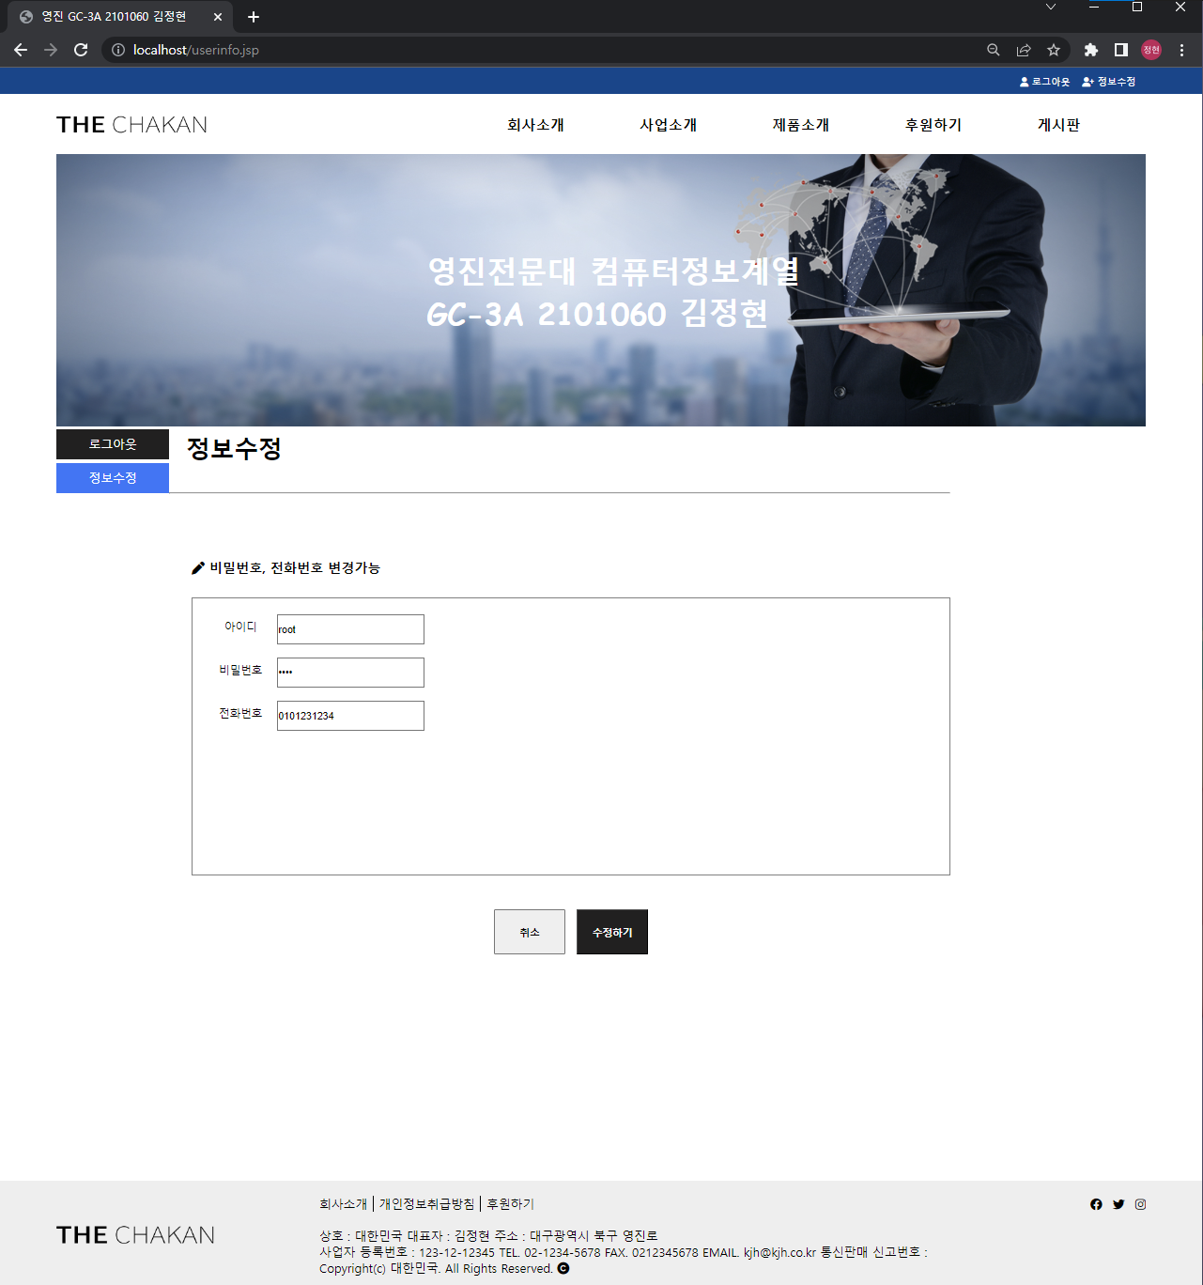
<정보수정>
회원은 정보수정 기능을 이용할 수 있습니다.
비밀번호, 전화번호 변경 가능합니다.
아이디는 변경을 막기 위하여 입력과 수정을 불가능하게 구현 했습니다.

Slide 7
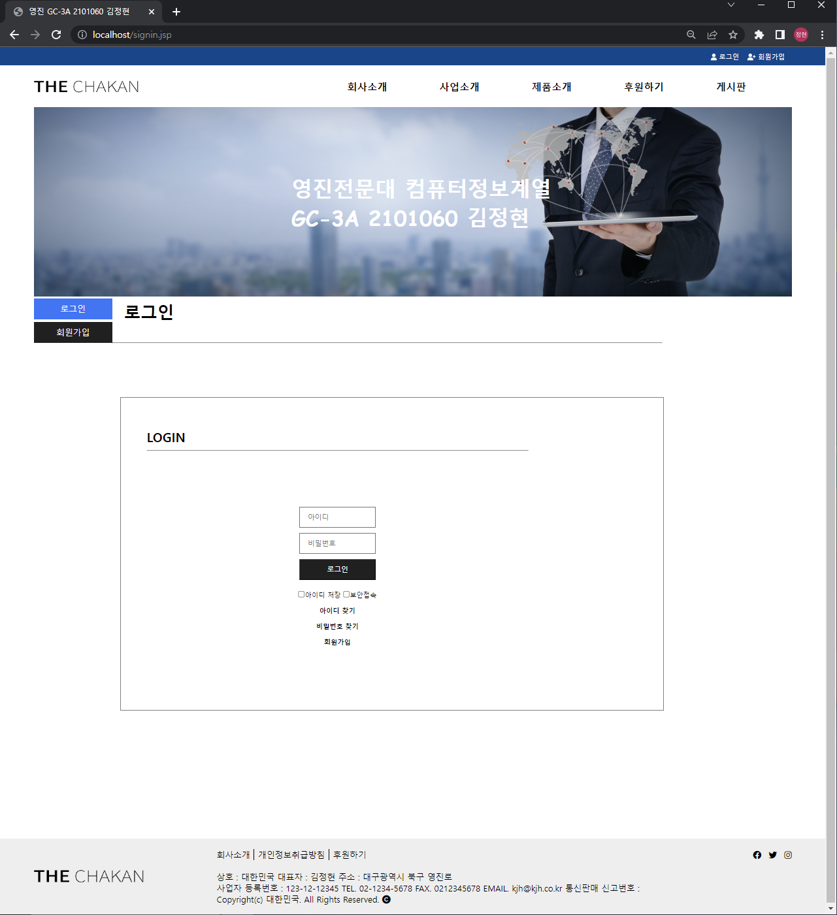
<로그인>
가입한 아이디와 비밀번호를 입력하면 로그인 가능하고 메인화면으로 자동 이동합니다.
자바스크립트 이용한 미입력 감지 기능 있습니다.
아이디 찾기, 비밀번호 찾기, 회원가입 기능도 있습니다.

Slide 8

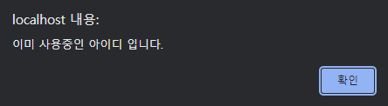
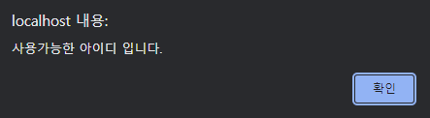
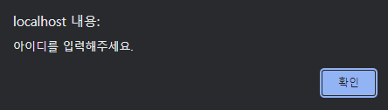
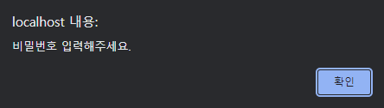
<회원가입>
가입한 아이디와 비밀번호를 입력하면 로그인 가능하고 메인화면으로 자동 이동합니다.
자바스크립트 이용한 미입력 감지 기능 있습니다.
Ajax이용하여 중복체크 기능 구현하였습니다.
회원가입 하면 로그인 화면으로 자동 이동합니다.
자바스크립트 이용한 미입력 감지 기능 있습니다.

Slide 9
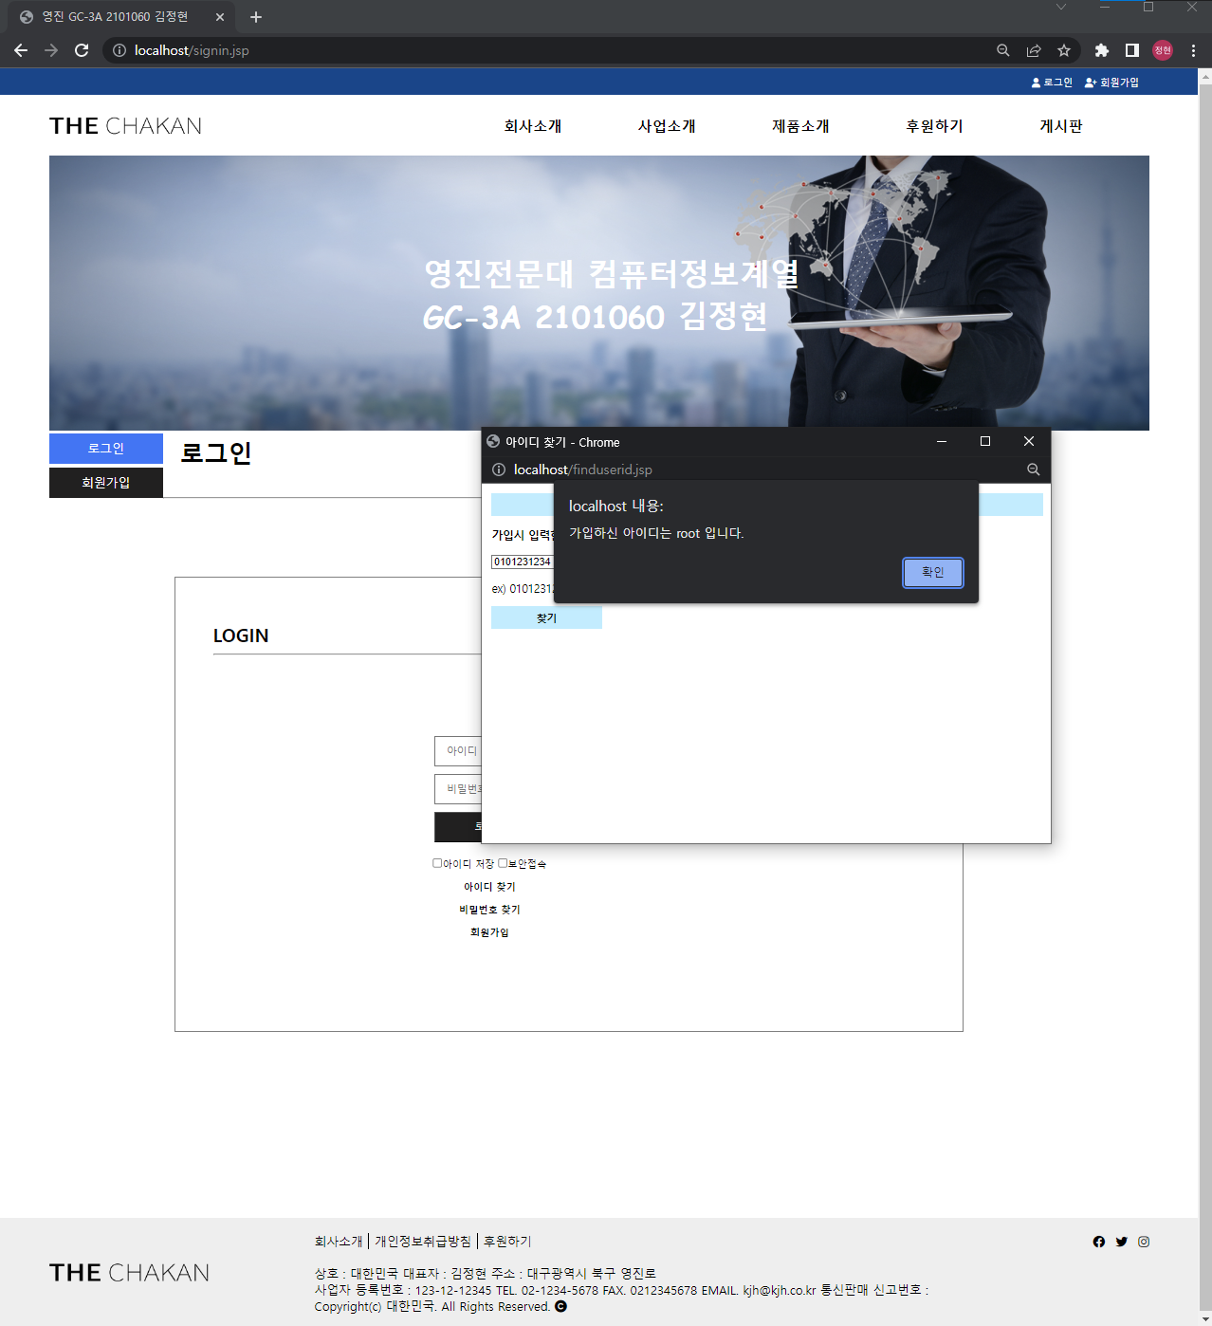
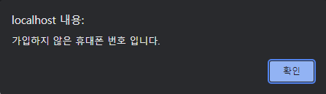
<아이디 찾기>
로그인 화면에서 아이디 찾기를 누르면 보이는 화면 입니다.
가입한 휴대폰 번호를 입력하면 아이디를 찾을 수 있습니다.
입력 폼은 자바스크립트 이용하여 새창으로 작게 열리도록 했습니다.
자바스크립트 이용한 미입력 감지 기능 있습니다.

Slide 10
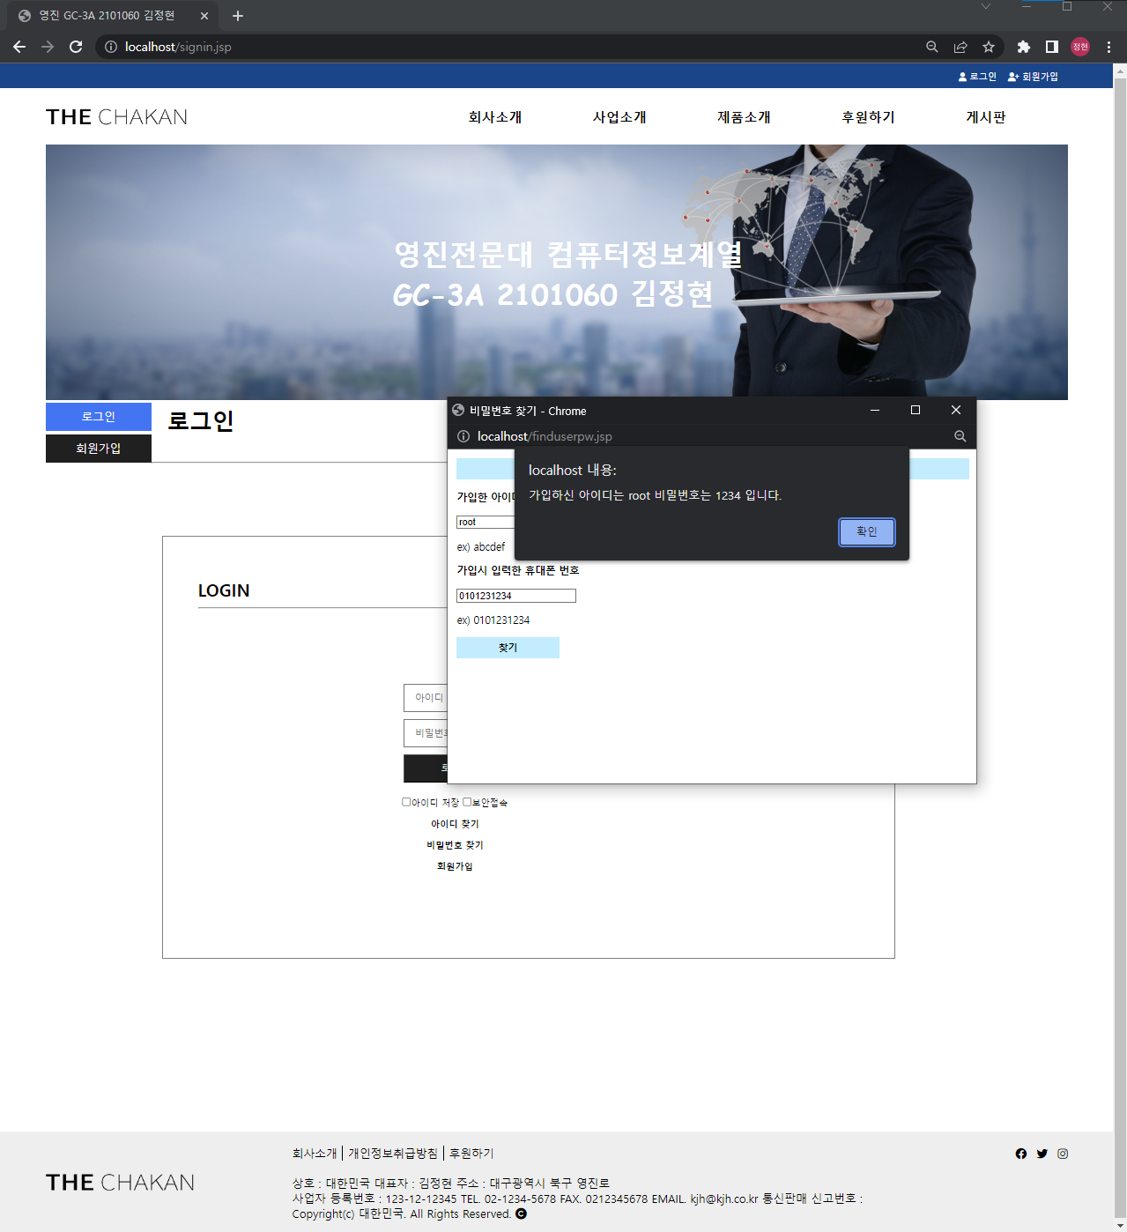
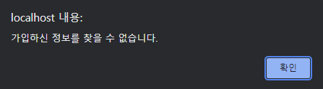
<비밀번호 찾기>
로그인 화면에서 비밀번호 찾기를 누르면 보이는 화면 입니다.
가입한 아이디와 휴대폰 번호를 입력하면 비밀번호를 찾을 수 있습니다.
입력 폼은 자바스크립트 이용하여 새창으로 작게 열리도록 했습니다.
자바스크립트 이용한 미입력 감지 기능 있습니다.

Slide 11

<게시판페이징처리>
메인 화면의 공지사항은 메뉴에 있는 게시판에 존재하는 글을 DB에서 조회하여 불러오며 각각의 글을 클릭하면 해당하는 글의 상세화면으로 이동합니다.
그리고 페이징 처리를 하여 한 페이지당 4개씩 보이도록 하였습니다.
현재 사진에는 8개 글이 존재하여 2페이지로 나뉘어져 있는 상태입니다.

Slide 12

<게시판페이징처리>
2페이지 클릭하면 보이는 게시판 리스트 입니다

Slide 13
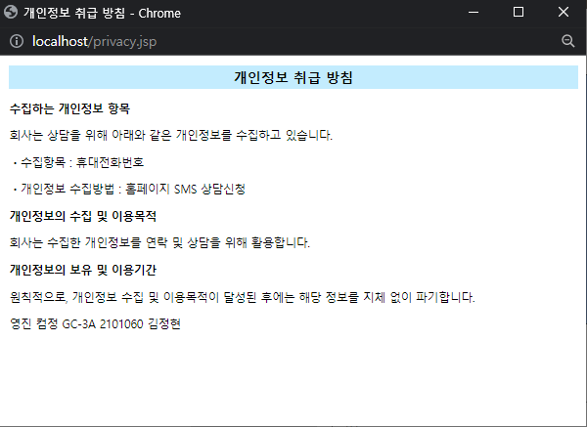
<개인정보취급방침>
하단 메뉴의 개인정보취급방침 클릭하면 나오는 화면 입니다.
자바스크립트 이용하여 새창으로 작게 열리도록 했습니다.

Slide 14
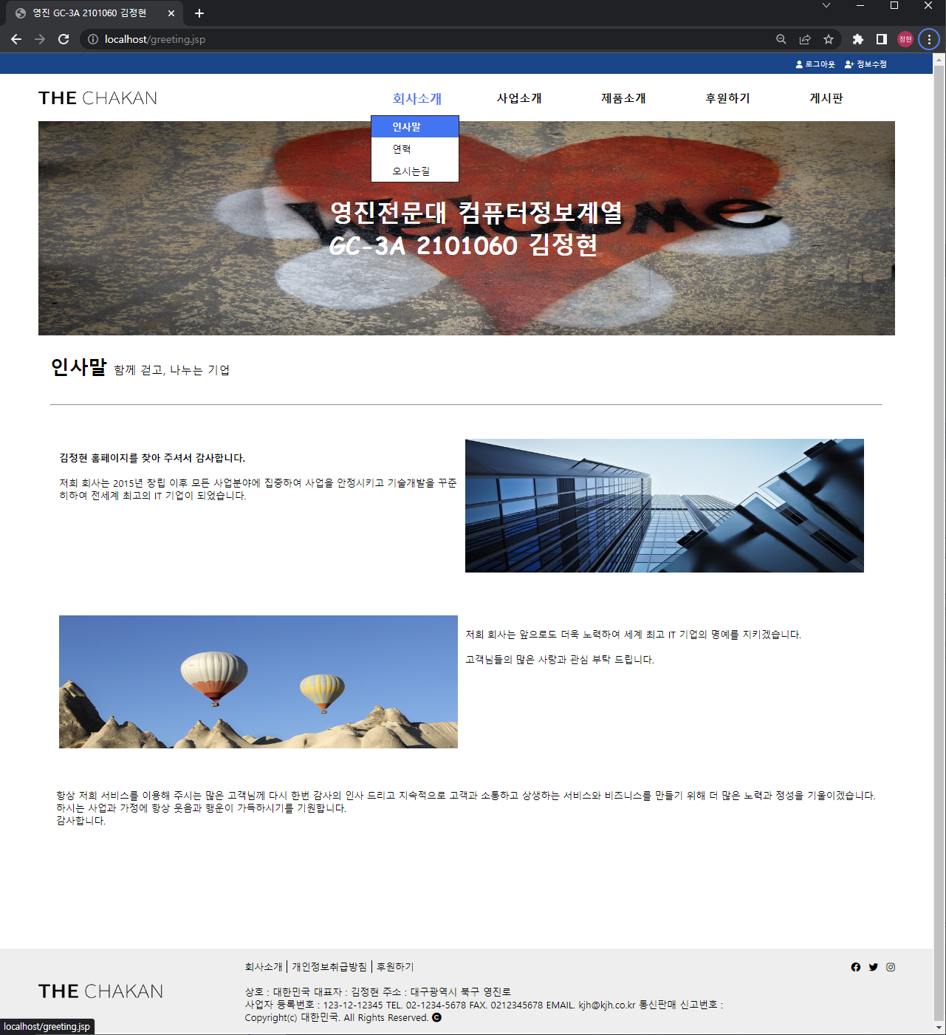
<회사소개-인사말>
상단 메뉴의 회사소개 중에 인사말을 클릭하면 나오는 화면 입니다.
따로 기능은 없는 페이지이며 디자인은 최대한 노력하여 유사하게 개발했습니다.

Slide 15
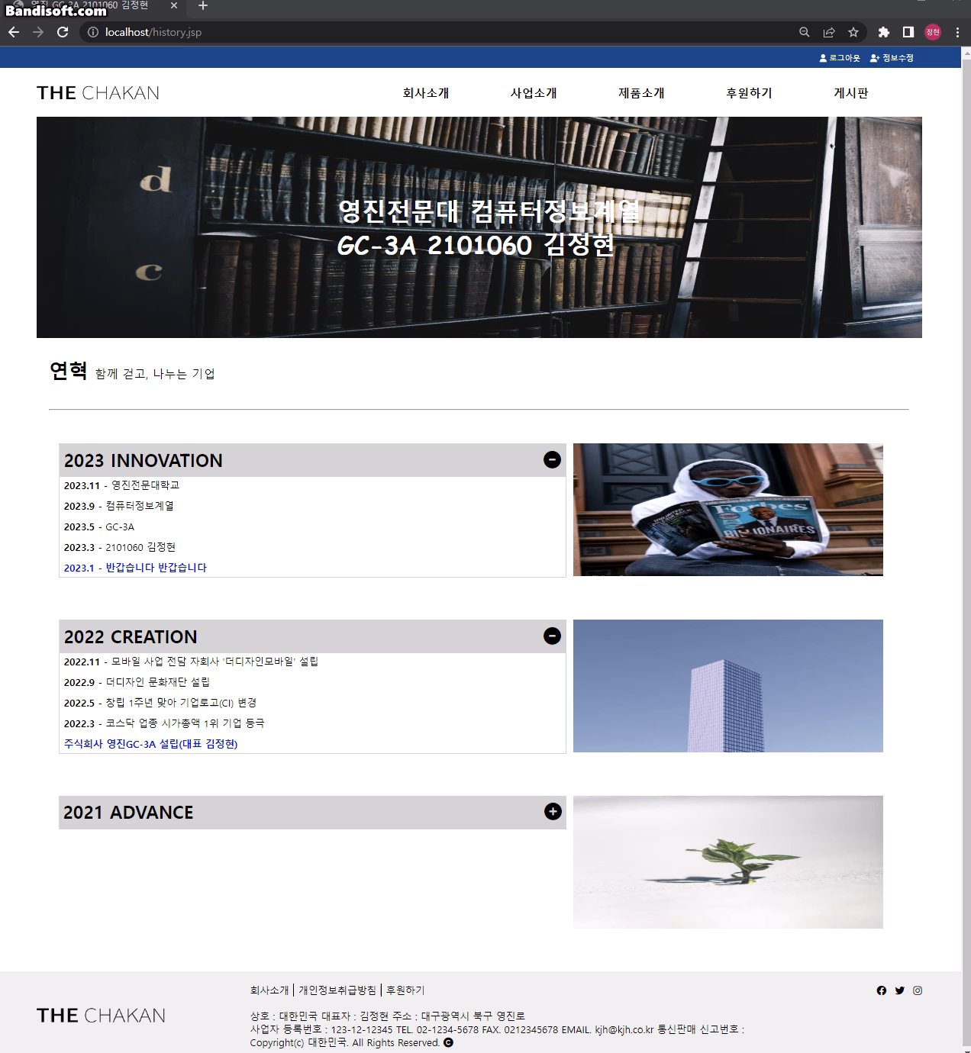
<회사소개-연혁>
상단 메뉴의 회사소개 중에 연혁을 클릭하면 나오는 화면 입니다.
리스트 오른쪽에 있는 검은색 버튼을 누를 때 마다 내용을 보이고 숨기는 기능이 들어가 있으며 자바스크립트와 CSS의 디스플레이 요소를 이용하여 구현했습니다.
(왼쪽 mp4 동영상 파일 클릭 후 재생버튼 누르거나 슬라이드쇼 에서 확인 가능합니다.)

Slide 16
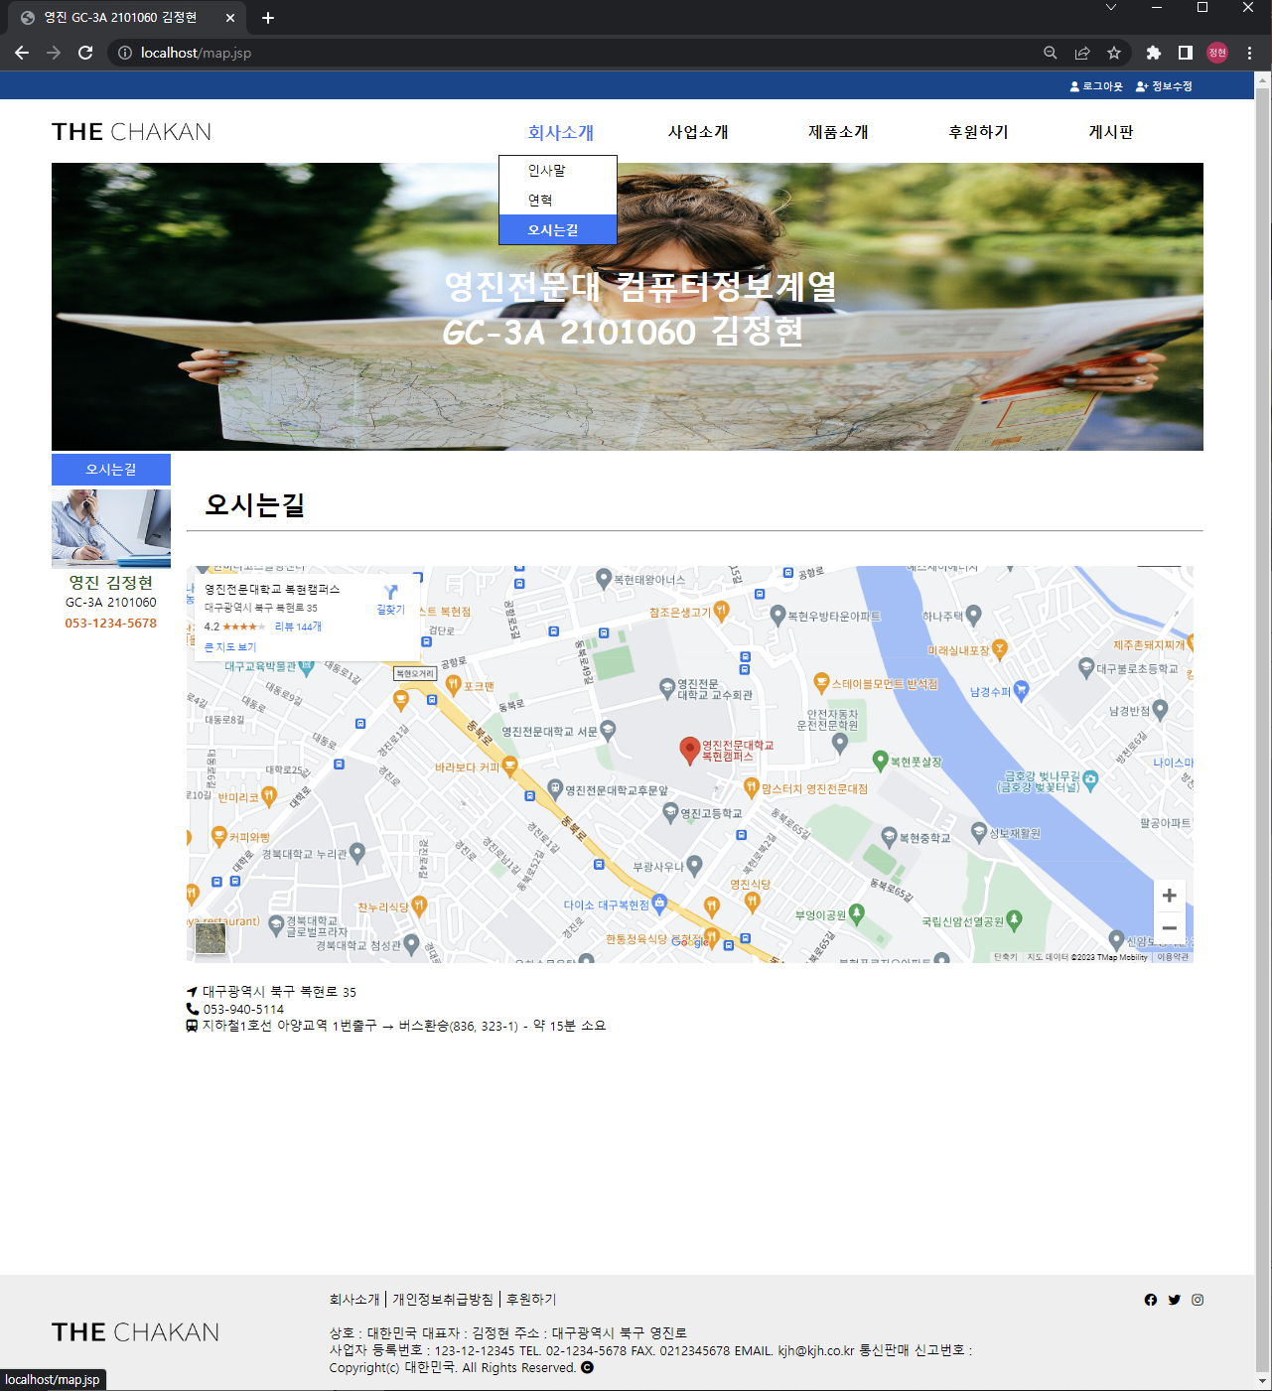
<회사소개-오시는길>
상단 메뉴의 회사소개 중에 오시는길을 클릭하면 나오는 화면 입니다.
구글지도 기능을 이용했습니다.

Slide 17
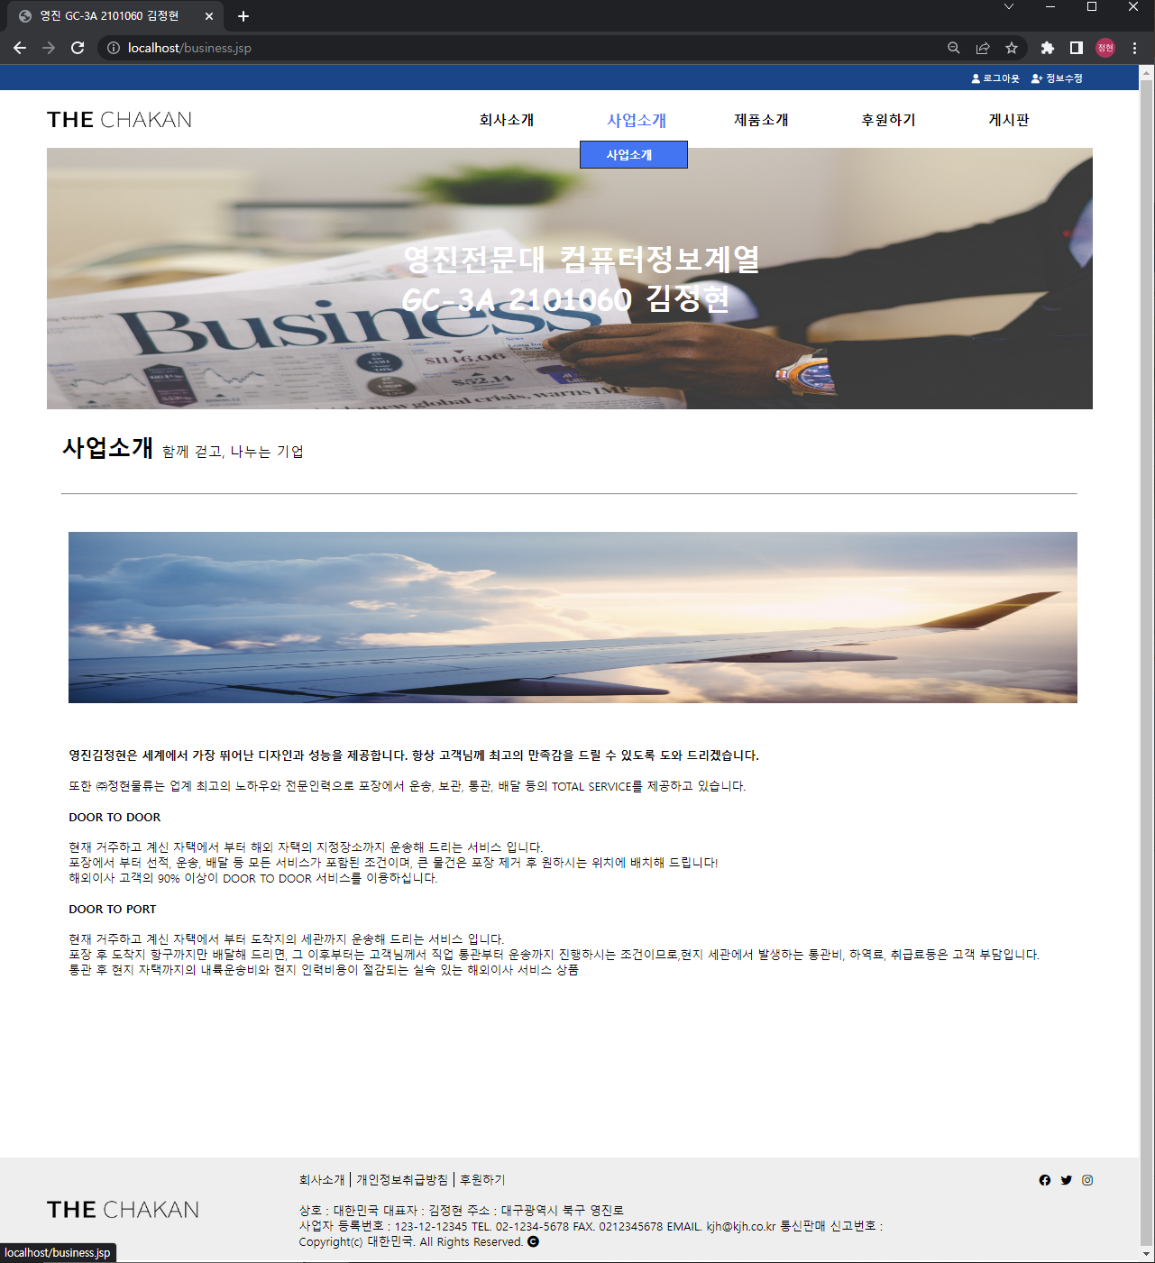
<사업소개>
상단 메뉴의 사업소개를 클릭하면 나오는 화면 입니다.
따로 기능은 없는 페이지이며 디자인은 최대한 노력하여 유사하게 개발했습니다.

Slide 18
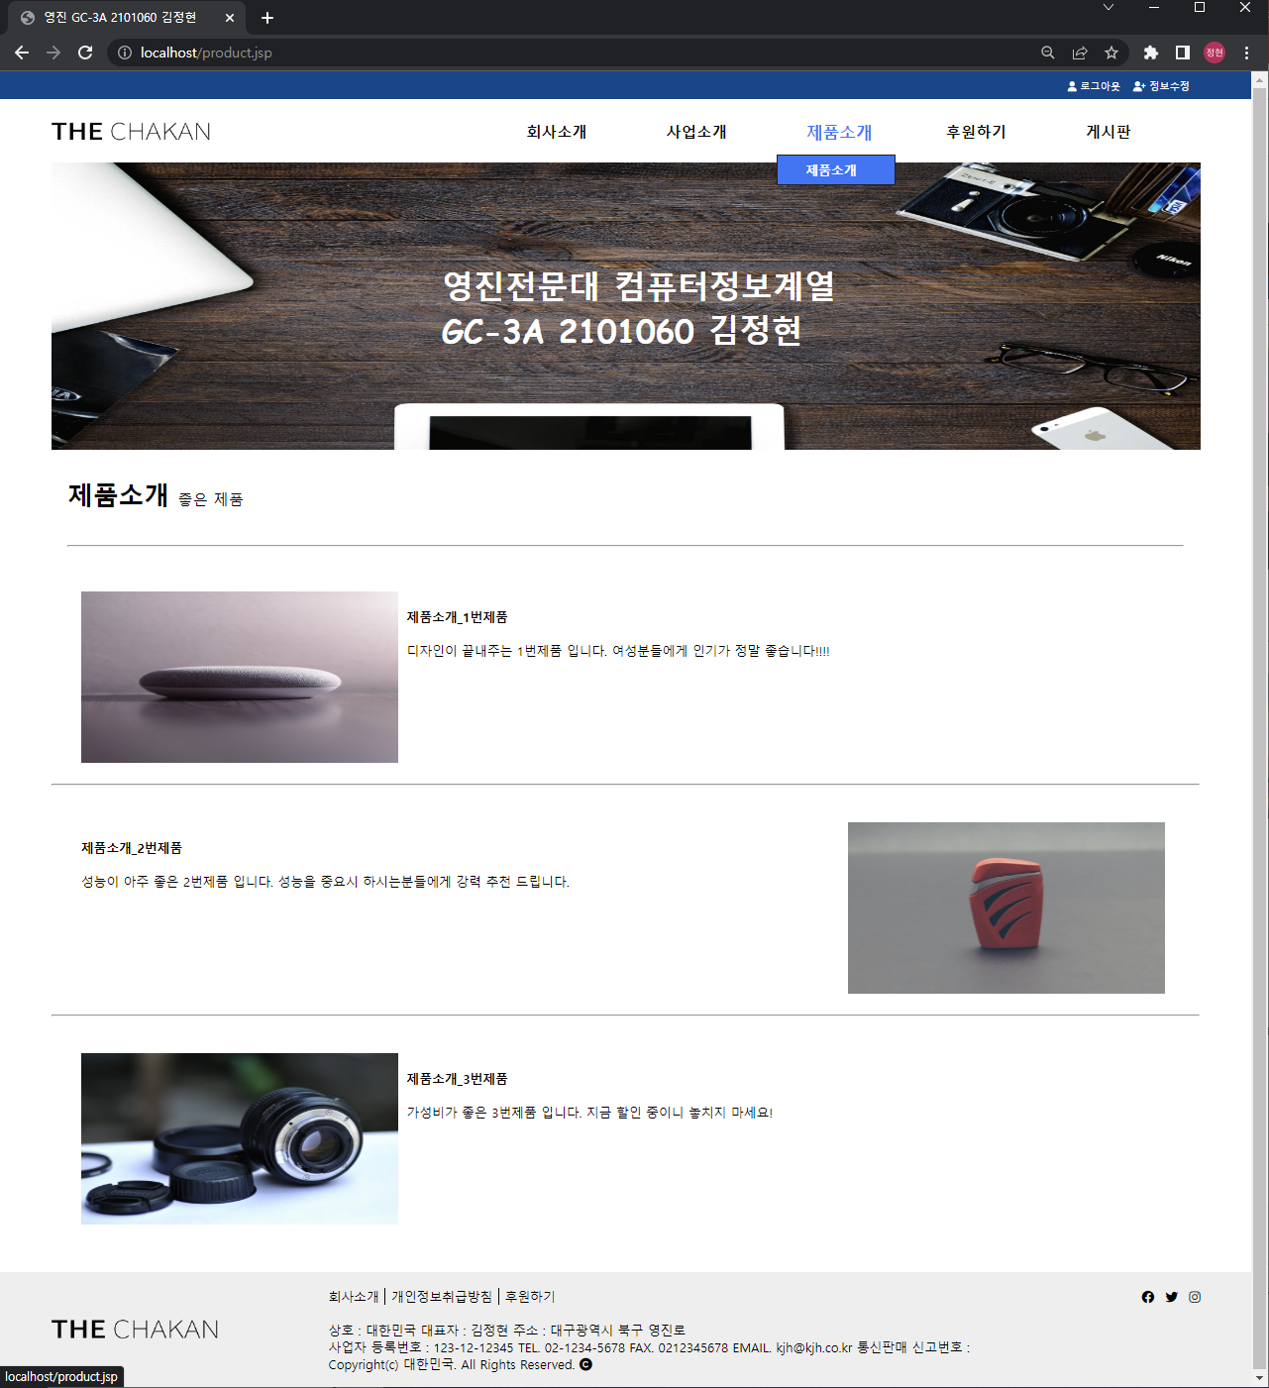
<제품소개>
상단 메뉴의 제품소개를 클릭하면 나오는 화면 입니다.
따로 기능은 없는 페이지이며 디자인은 최대한 노력하여 유사하게 개발했습니다.

Slide 19
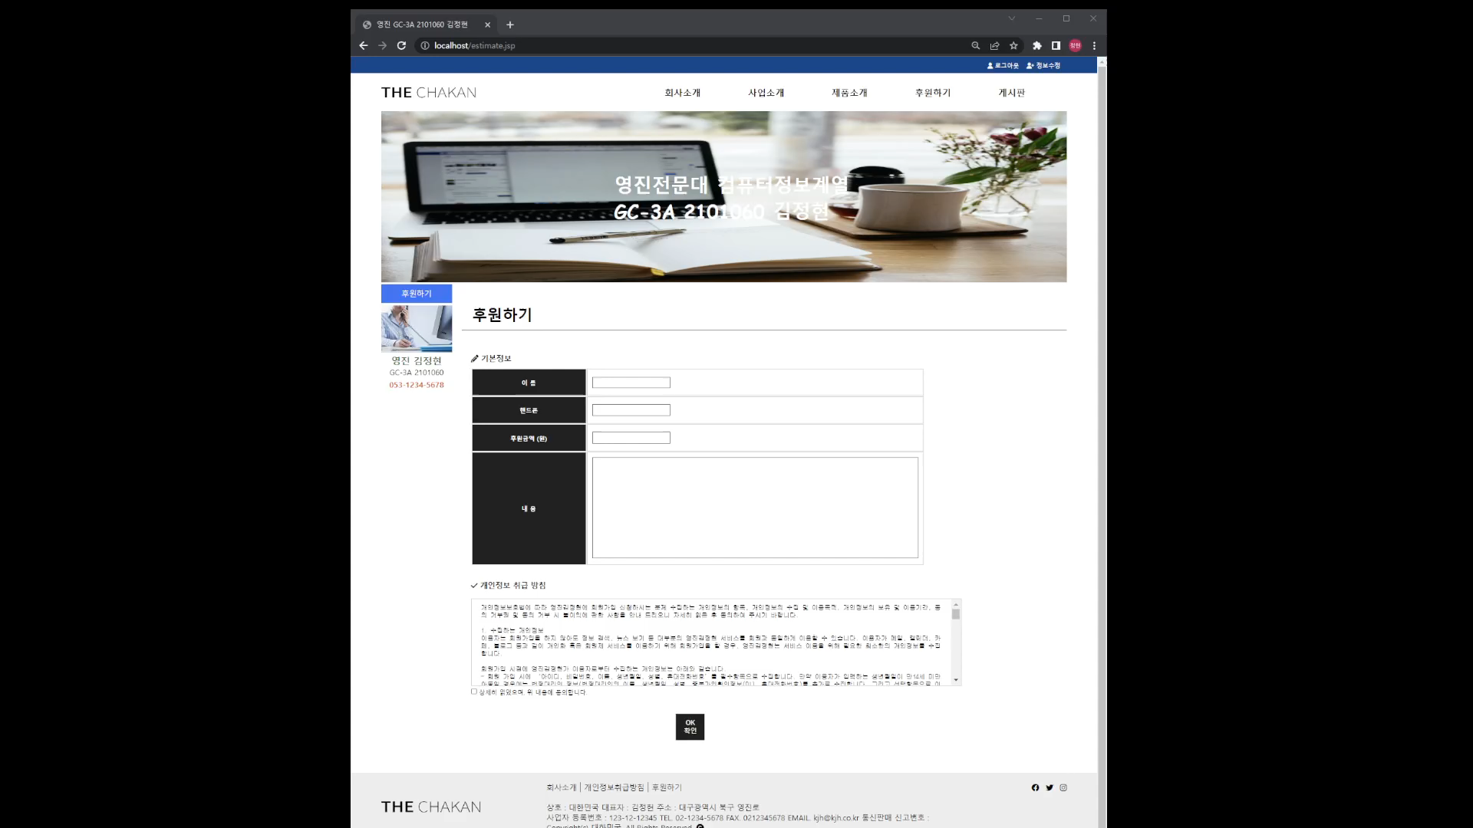
<후원하기-결제기능>
상단 메뉴의 후원하기를 클릭하면 나오는 화면 입니다.
자바스크립트 이용한 미입력 감지 기능을 포함하여 결제 기능이 들어가있습니다.
(왼쪽 mp4 동영상 파일 클릭 후 재생버튼을 누르거나 슬라이드쇼 에서 확인 가능합니다.)

Slide 20
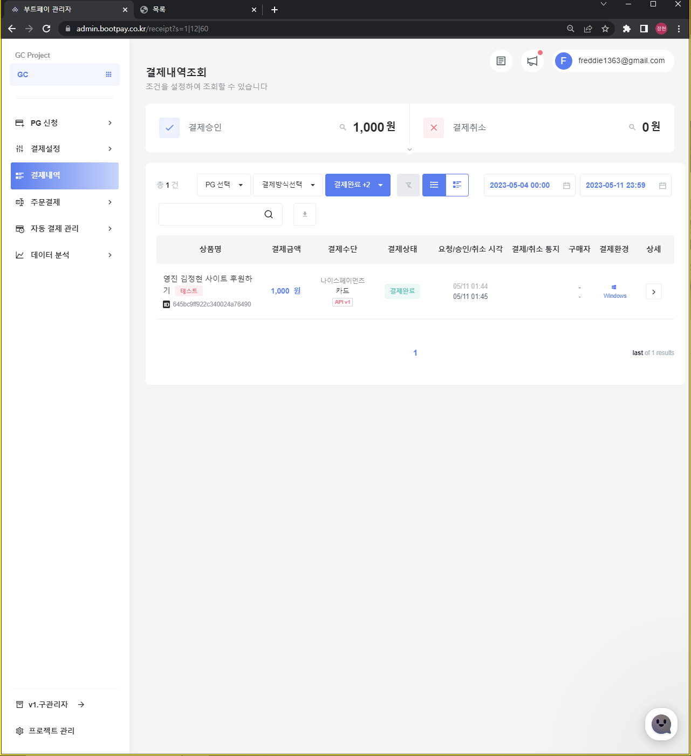
<후원하기-결제기능>
부트페이에서 확인 가능한 결제 내역 사진 입니다.

Slide 21
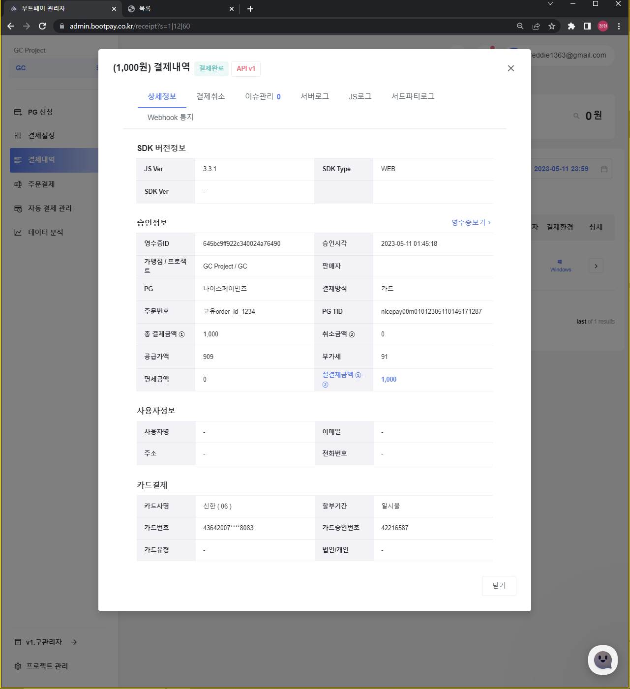
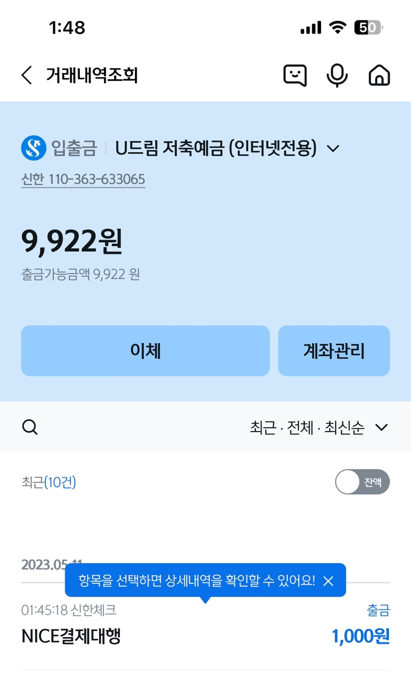
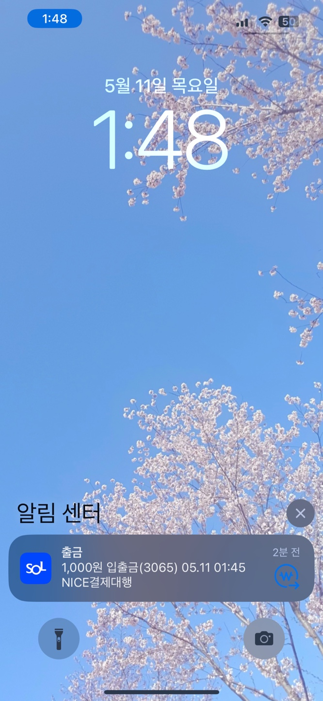
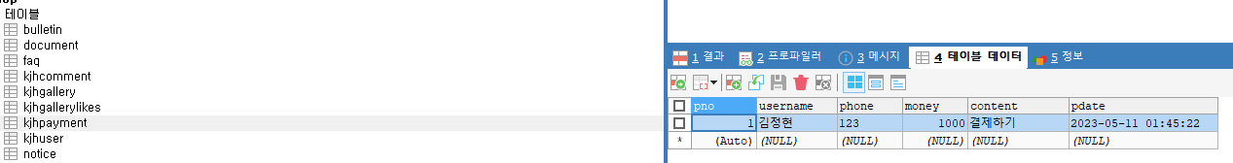
<후원하기-결제기능>
부트페이,휴대폰 결제내역 사진과 DB결과 사진 입니다

Slide 22
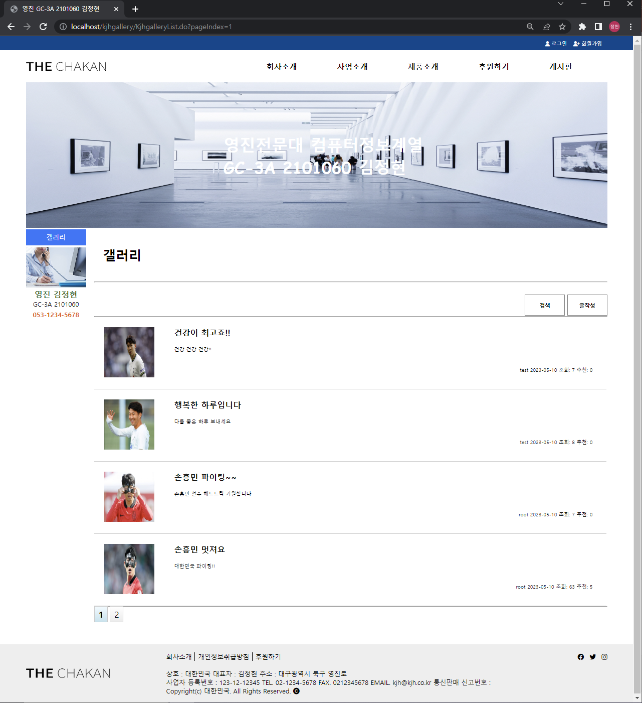
<게시판페이징처리>
상단 메뉴의 게시판을 클릭하면 나오는 화면 입니다.
게시판 목록 에서는 검색, 글작성 기능 있습니다.
각각의 글을 클릭하면 해당하는 글의 상세화면으로 이동합니다.
그리고 페이징 처리를 하여 한 페이지당 4개씩 보이도록 하였습니다.
현재 사진에는 8개 글이 존재하여 2페이지로 나뉘어져 있는 상태입니다.
조회수는 글을 읽을 때 마다 +1씩 증가합니다.
추천 기능은 다른 슬라이드에서 자세하게 서술하겠습니다.

Slide 23
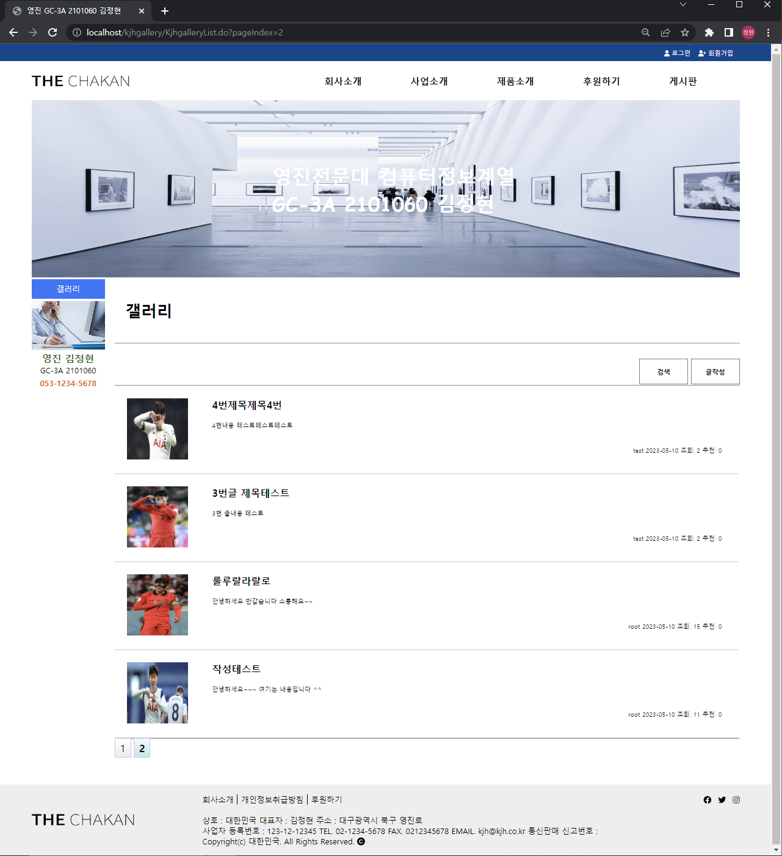
<게시판페이징처리>
게시판 2페이지 목록 화면 입니다.

Slide 24
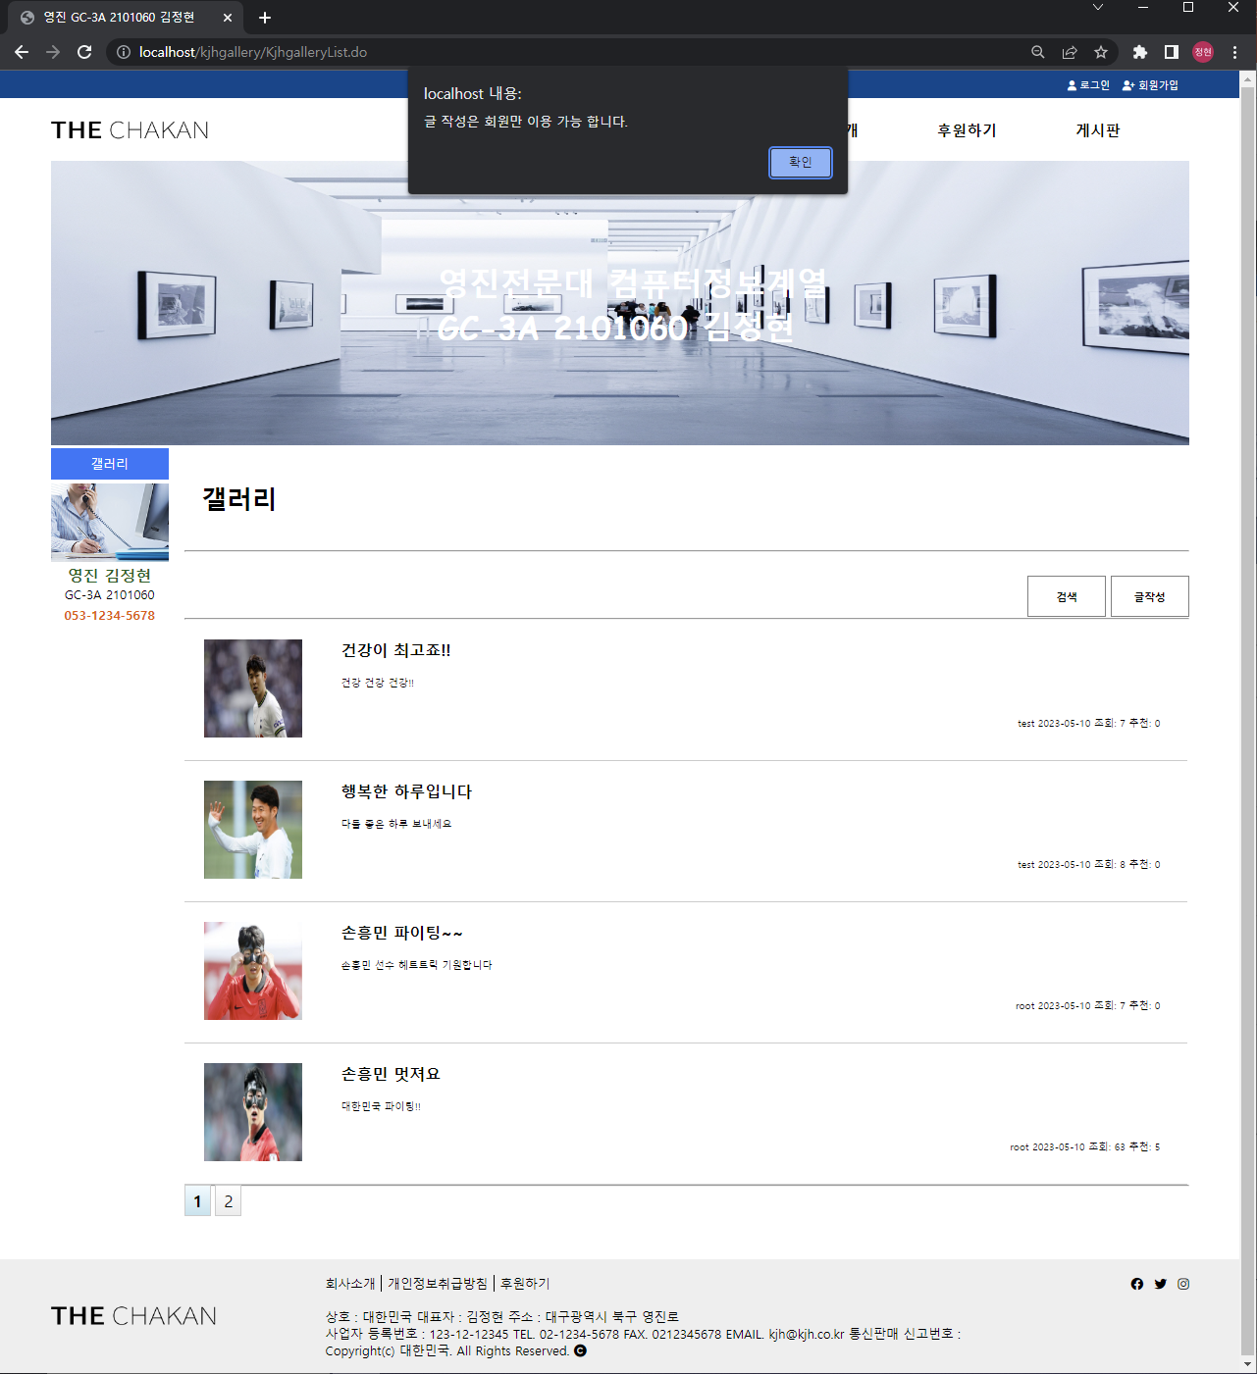
<비회원 글작성>
비회원이 글작성 버튼을 누르면 보이는 화면입니다.
회원만 글을 작성할 수 있게 구현했습니다.

Slide 25
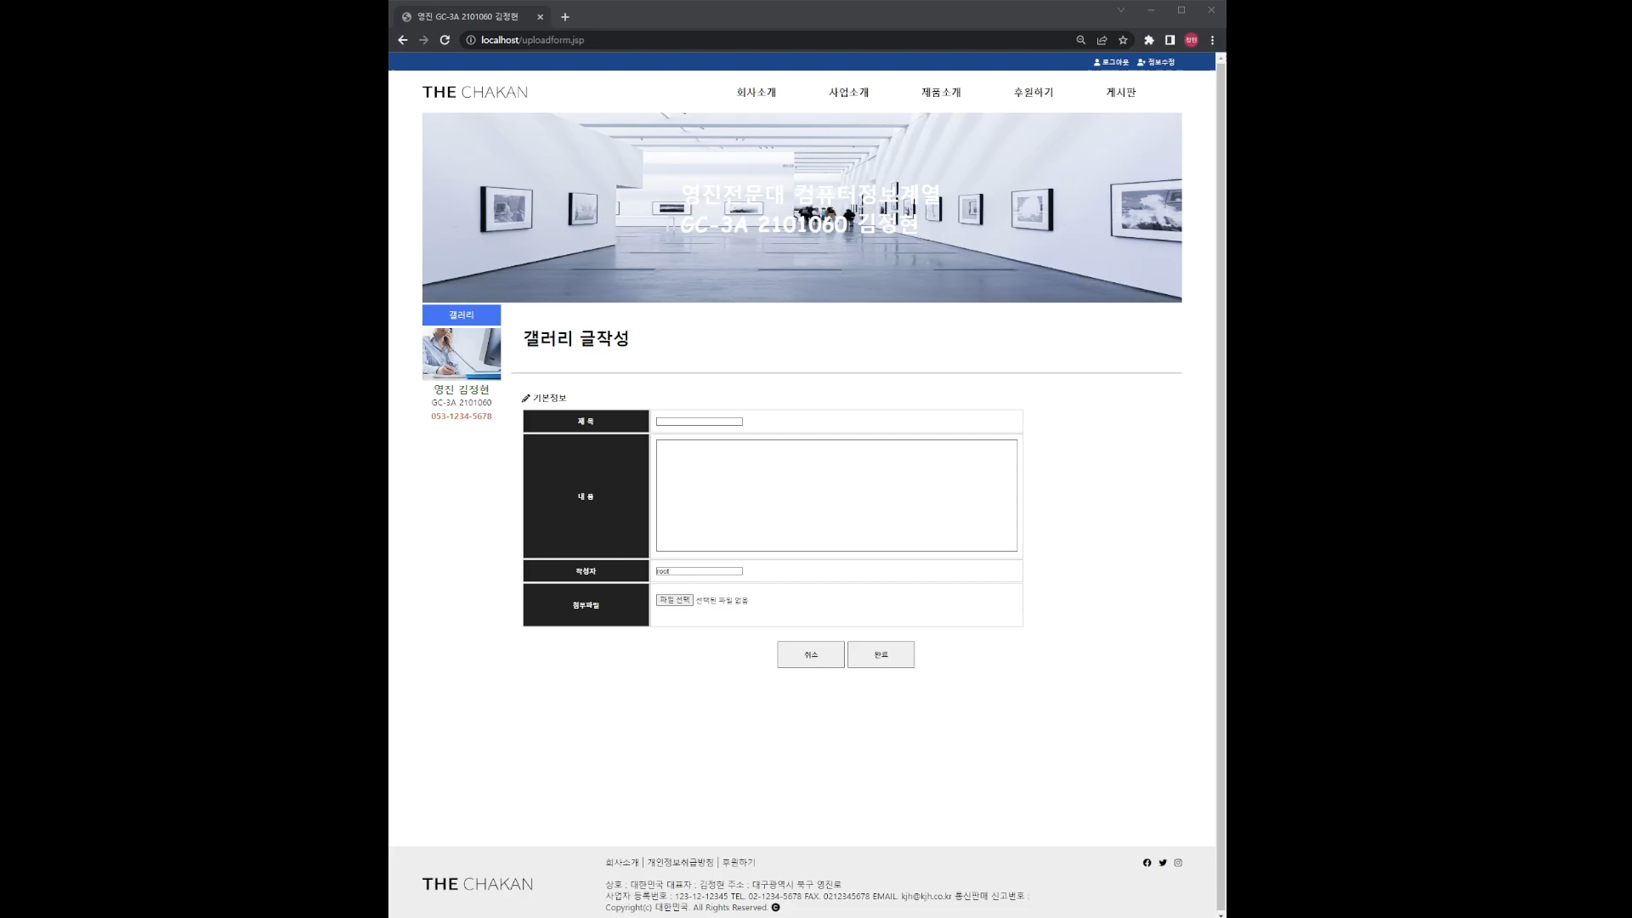
<회원 글작성>
회원이 글작성 버튼을 누르면 보이는 화면입니다.
하단에 첨부파일 이용하여 사진을 첨부할 수 있습니다.
(자바스크립트 이용하여 첨부파일 유/무 따로 분리하였고 유/무 관계없이 자유롭게 글 작성/수정 가능합니다.)
(왼쪽 mp4 동영상 파일 클릭 후 재생버튼을 누르거나 슬라이드쇼 에서 확인 가능합니다.)

Slide 26
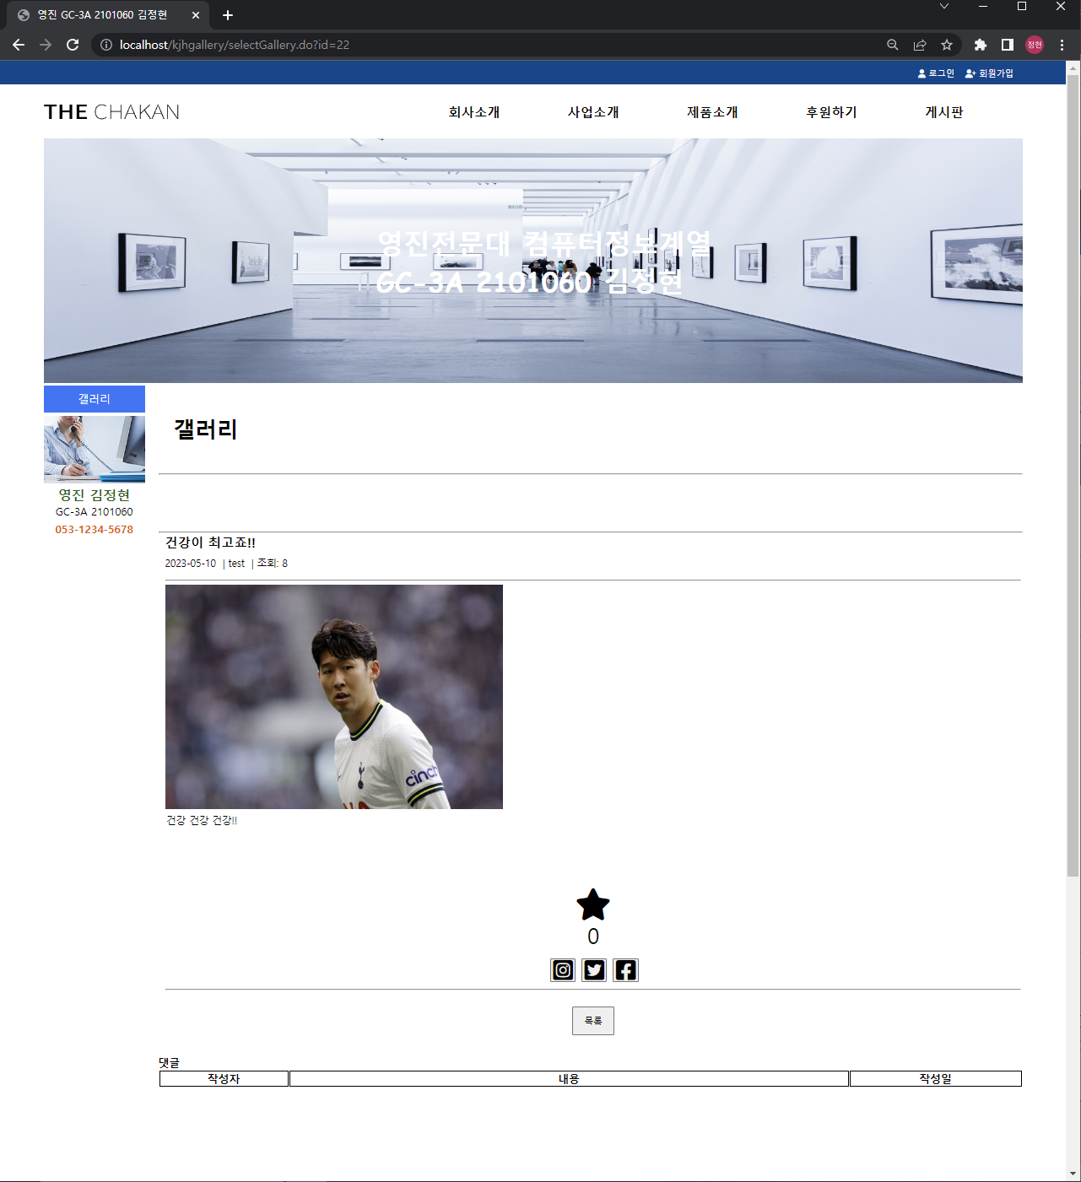
<비작성자 글 상세보기>
비회원, 비작성자가 글을 클릭할 경우 보이는 글 상세보기 화면 입니다.
아래에 목록 버튼 하나만 보이며 이용할 수 있습니다.
아래에 보이는 댓글 기능은 회원만 이용할 수 있으며 비회원은 댓글을 달 수 없습니다.

Slide 27
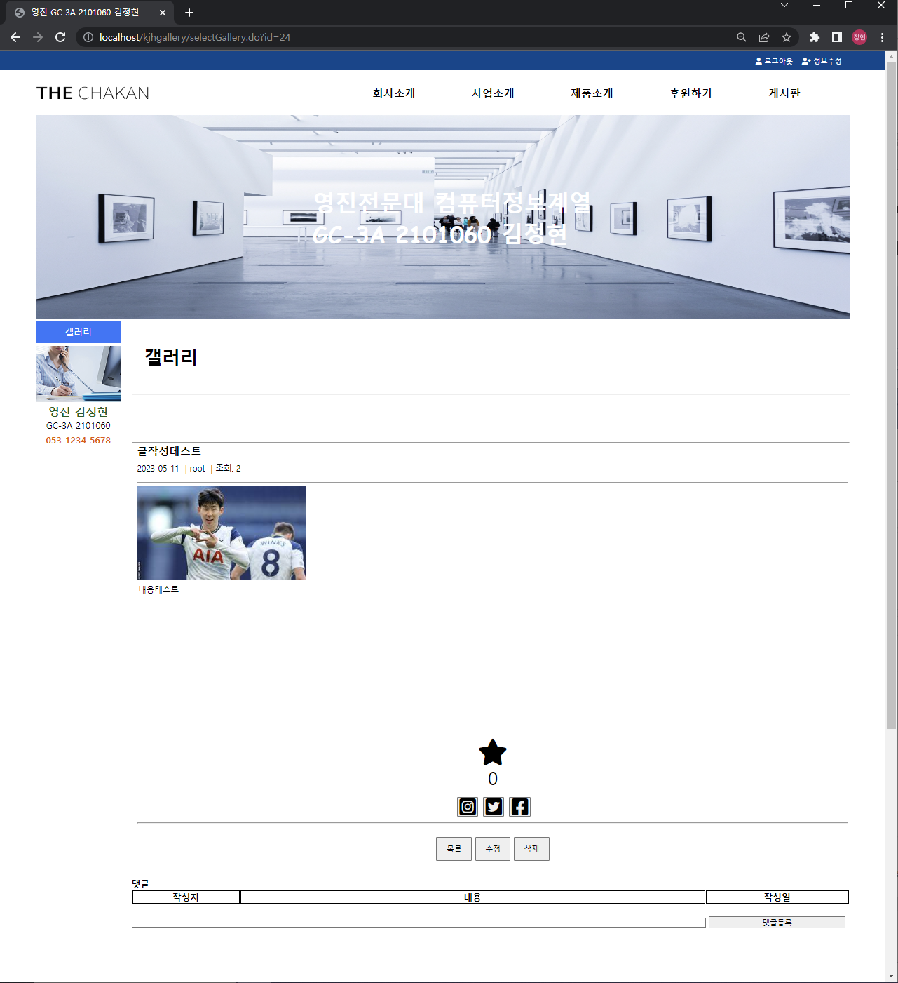
<작성자 글 상세보기>
본인(회원)이 작성한 글을 클릭할 경우 보이는 글 상세보기 화면 입니다.
아래에 목록,수정,삭제 버튼이 보이며 이용할 수 있습니다.
회원이기 때문에 댓글을 작성하는 부분도 보이며 댓글을 달 수 있습니다.

Slide 28
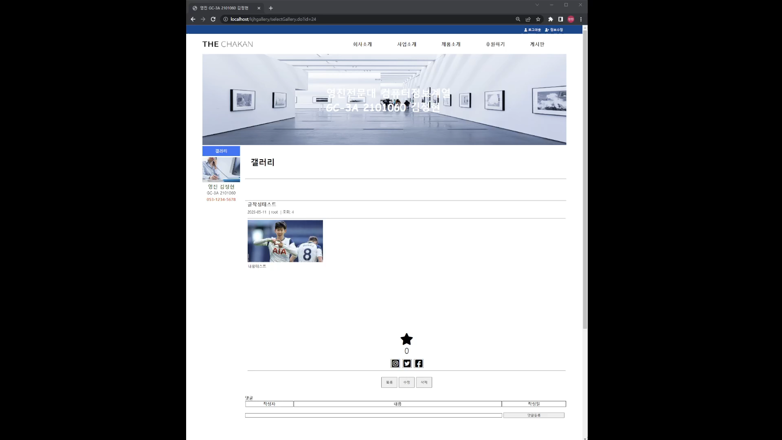
<작성자 글 수정하기>
본인이 작성한 글을 수정하는 동영상 입니다.
(왼쪽 mp4 동영상 파일 클릭 후 재생버튼을 누르거나 슬라이드쇼 에서 확인 가능합니다.)

Slide 29
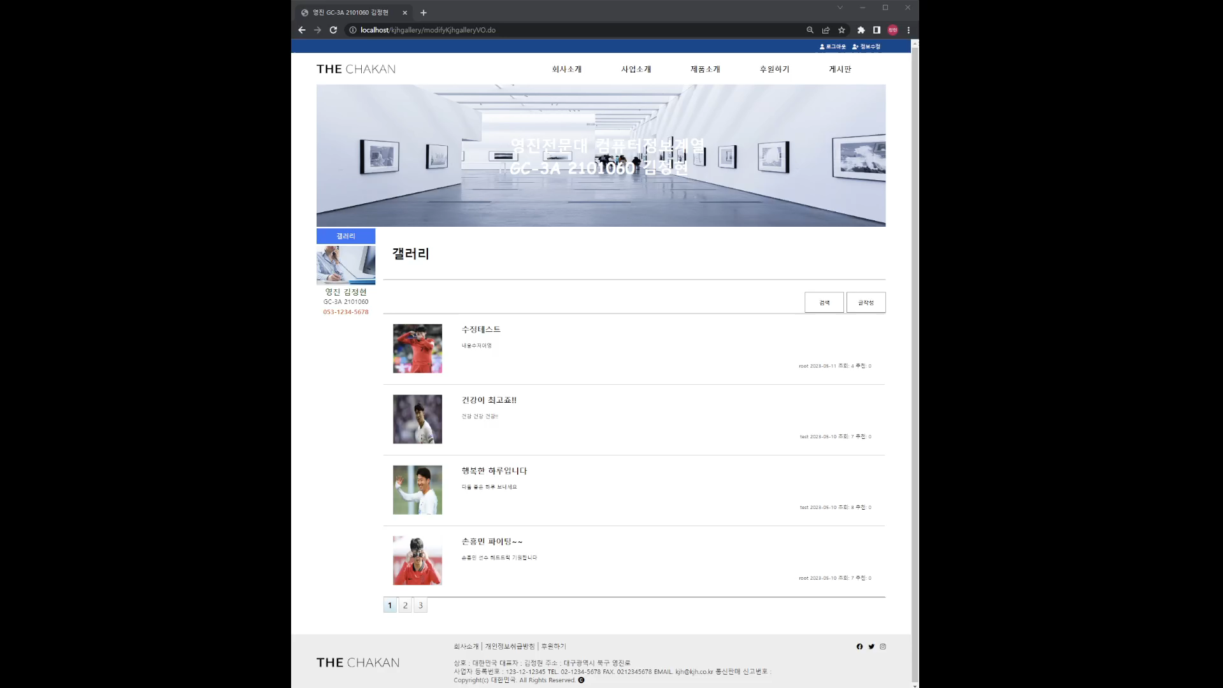
<작성자 글 삭제하기>
본인이 작성한 글을 삭제하는 동영상 입니다.
(왼쪽 mp4 동영상 파일 클릭 후 재생버튼을 누르거나 슬라이드쇼 에서 확인 가능합니다.)

Slide 30
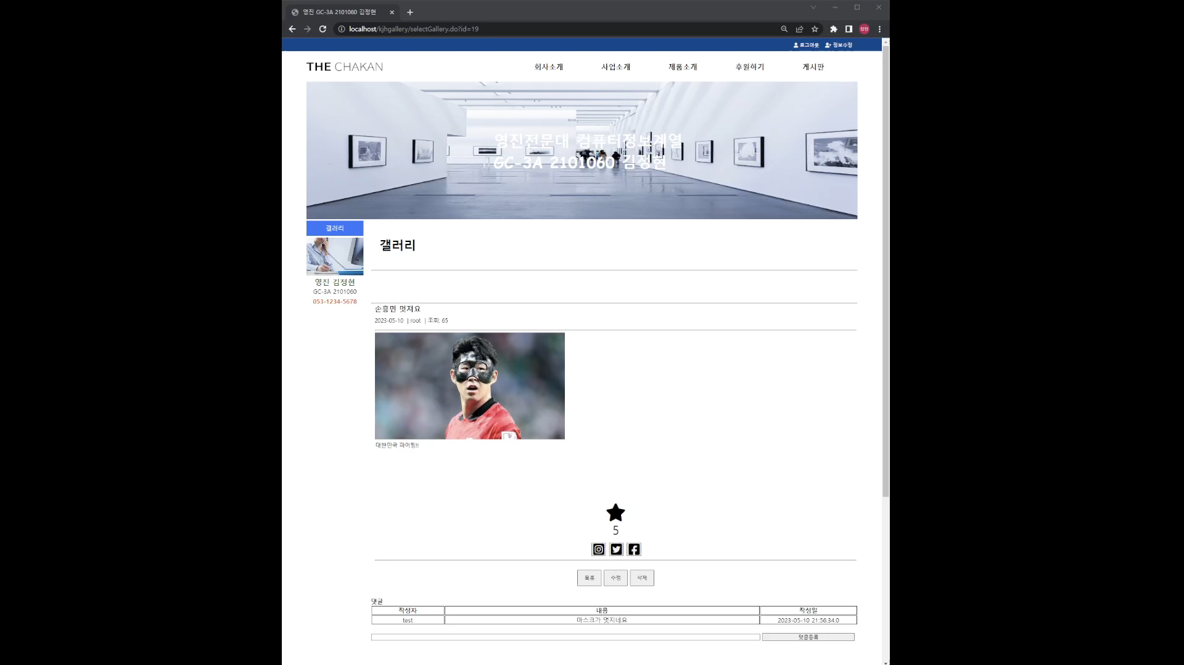
<댓글 작성>
회원이 댓글을 작성하는 동영상 입니다.
(왼쪽 mp4 동영상 파일 클릭 후 재생버튼을 누르거나 슬라이드쇼 에서 확인 가능합니다.)

Slide 31

<댓글 삭제>
회원이 댓글을 삭제하는 동영상 입니다.
본인이 작성한 댓글에만 삭제 버튼이 보이고 댓글을 삭제할 수 있습니다.
(왼쪽 mp4 동영상 파일 클릭 후 재생버튼을 누르거나 슬라이드쇼 에서 확인 가능합니다.)

Slide 32
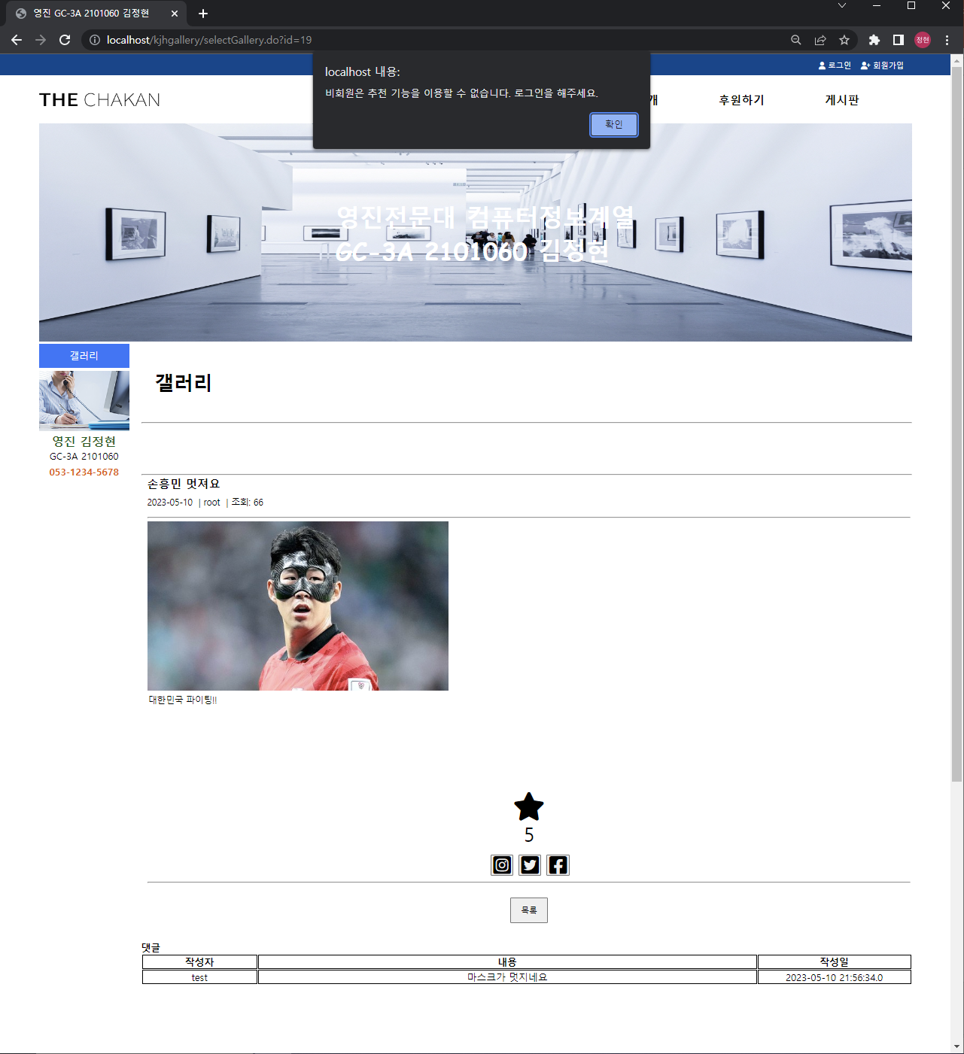
<추천 기능-비회원>
비회원이 추천 버튼을 누르면 보이는 화면입니다.
추천 기능은 회원만 이용할 수 있게 구현했습니다.

Slide 33

<추천 기능>
추천 기능은 중복을 확인하는 기능이 들어가 있습니다.
추천 버튼을 누르면 먼저 DB에서 조회를 하고 데이터가 존재하지 않을 경우 데이터를 삽입하면서 추천을 +1 증가시키고 데이터가 이미 존재할 경우 중복을 확인하여 데이터를 다시 삭제하며 추천은 -1 감소시킵니다.
Ajax로 구현 하였으며 유저 입장에서는 클릭을 난무 하여도 부드럽게 보입니다.
(왼쪽 mp4 동영상 파일 클릭 후 재생버튼을 누르거나 슬라이드쇼 에서 확인 가능합니다.)

Slide 34
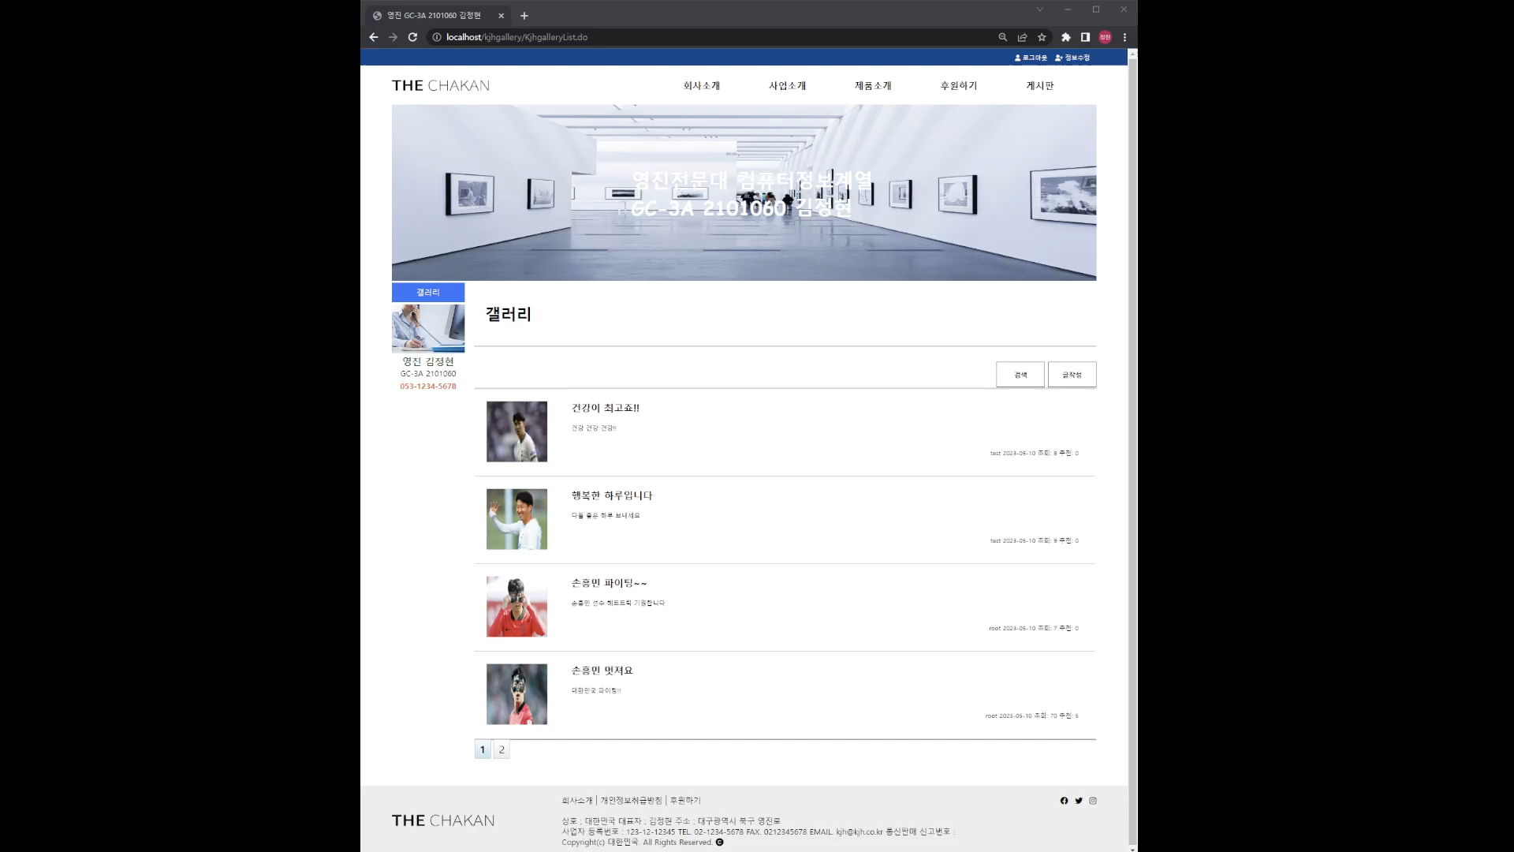
<검색 기능>
게시판에서 검색 기능을 이용할 수 있습니다.
게시글의 제목에 검색란에 적은 글자를 포함하고 있는 글들을 검색합니다.
(왼쪽 mp4 동영상 파일 클릭 후 재생버튼을 누르거나 슬라이드쇼 에서 확인 가능합니다.)

Slide 35
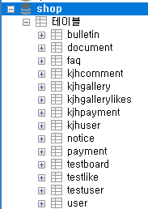
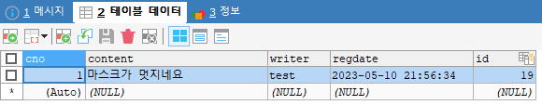
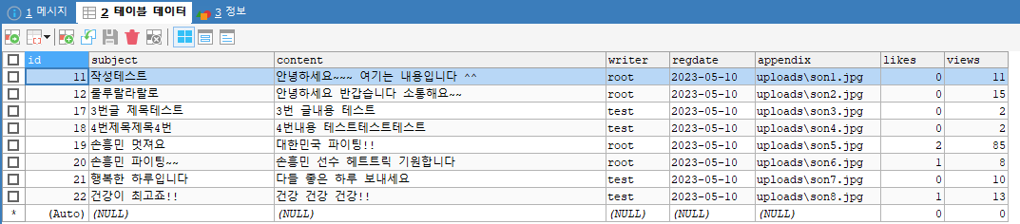
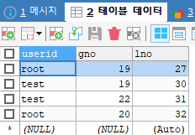
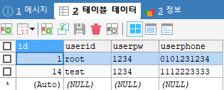
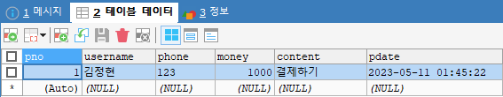
<DB 구성 >

Slide 36
후기
꾸준한 반복 학습을 통하여 Spring MVC 패턴으로 개발하는 과정에 확실히 자신감이 생겼습니다.
이번 개인포트폴리오도 결제API적용을 제외한 나머지 기능들은 개발 과정,방법,로직이 이미 머릿속에 다 있어서 사실상 인터넷을 거의 보지 않고 전부 스스로 개발했습니다.
분명히 훨씬 더 좋은 코드와 방법이 존재하겠지만 일부러라도 밤을 새며 하드코딩을 하면서 면접과 취업을 대비하여 자신감을 얻고 싶었습니다.
그래서 결과적으로 전체적인 구성과 기능 구현에 대해서는 만족합니다.
취업까지 계속 열심히 해 보겠습니다.

Slide 37
마침
영진전문대학교 컴퓨터정보계열
GC-3A 2101060 김정현
2023-05-11

